Slide 1

Soutenance de projet
Mercredi 31 Mai 2017
Éditeur de Comportement
Warbot sous Unity
Groupe Losh’Dora
Édouard BREUILLE
Célia ROUQUAIROL
Sous la direction de Jacques FERBER
Année universitaire 2016 - 2017
Notes:
Bonjour,
Je vous présente <equipe> et moi meme <personne>. Nous allons vous présenter notre questionnaire sur Internet concernant la compréhension de la logique par des personnes francophones et non francophones.
Ce projet a été réalisé sous la tutelle de monsieur RETORE.

Slide 2
sommaire
I – Présentation du projet et objectif
Notes:
Nous allons donc présenter le projet en général puisqu'il a été divisé en 4 groupes, chacun ayant un rôle différent.
Plus précisément nous aborderons notre contribution au travers tout d'abord de la conception du site.
Nous vous présenterons ensuite les résultat obtenus.
Enfin, nous terminerons cette présentation par ce que ce projet nous a apporté avant de passer à une démonstration.

Slide 3
sommaire
I – Présentation du projet et objectif
II – Design Pattern Interpreter
Notes:
Nous allons donc présenter le projet en général puisqu'il a été divisé en 4 groupes, chacun ayant un rôle différent.
Plus précisément nous aborderons notre contribution au travers tout d'abord de la conception du site.
Nous vous présenterons ensuite les résultat obtenus.
Enfin, nous terminerons cette présentation par ce que ce projet nous a apporté avant de passer à une démonstration.

Slide 4
sommaire
I – Présentation du projet et objectif
II – Design Pattern Interpreter
III – Convertisseur XML
Notes:
Nous allons donc présenter le projet en général puisqu'il a été divisé en 4 groupes, chacun ayant un rôle différent.
Plus précisément nous aborderons notre contribution au travers tout d'abord de la conception du site.
Nous vous présenterons ensuite les résultat obtenus.
Enfin, nous terminerons cette présentation par ce que ce projet nous a apporté avant de passer à une démonstration.

Slide 5
sommaire
I – Présentation du projet et objectif
II – Design Pattern Interpreter
III – Convertisseur XML
IV – Interface graphique
Notes:
Nous allons donc présenter le projet en général puisqu'il a été divisé en 4 groupes, chacun ayant un rôle différent.
Plus précisément nous aborderons notre contribution au travers tout d'abord de la conception du site.
Nous vous présenterons ensuite les résultat obtenus.
Enfin, nous terminerons cette présentation par ce que ce projet nous a apporté avant de passer à une démonstration.

Slide 6
sommaire
I – Présentation du projet et objectif
II – Design Pattern Interpreter
III – Convertisseur XML
IV – Interface graphique
V – Vue d’ensemble
Notes:
Nous allons donc présenter le projet en général puisqu'il a été divisé en 4 groupes, chacun ayant un rôle différent.
Plus précisément nous aborderons notre contribution au travers tout d'abord de la conception du site.
Nous vous présenterons ensuite les résultat obtenus.
Enfin, nous terminerons cette présentation par ce que ce projet nous a apporté avant de passer à une démonstration.

Slide 7
sommaire
I – Présentation du projet et objectif
II – Design Pattern Interpreter
III – Convertisseur XML
IV – Interface graphique
V – Vue d’ensemble
VI - Conclusion
Notes:
Nous allons donc présenter le projet en général puisqu'il a été divisé en 4 groupes, chacun ayant un rôle différent.
Plus précisément nous aborderons notre contribution au travers tout d'abord de la conception du site.
Nous vous présenterons ensuite les résultat obtenus.
Enfin, nous terminerons cette présentation par ce que ce projet nous a apporté avant de passer à une démonstration.

Slide 8
Présentation de Warbot
Présentation
Interpreter
Convertisseur
Interface
Vue d’ensemble
Conclusion
Notes:
Un site web ergonomique et rapide d'accès pour que les personnes souhaitant participer puisse le faire facilement, à la manière d'un sondage internet (citer un sondage).
Une base de données regroupant toutes les données nécessaires à l'élaboration des statistiques (âge, sexe, fr natif, réponses) ainsi qu'à la mise en place des questions.
La génération aléatoire de questions à partir de phrases logiques.
La génération d'images à partir du résultat du groupe précédent.
L'affichage des statistiques selon différents critères (questions, réponses, fr natif).

Slide 9
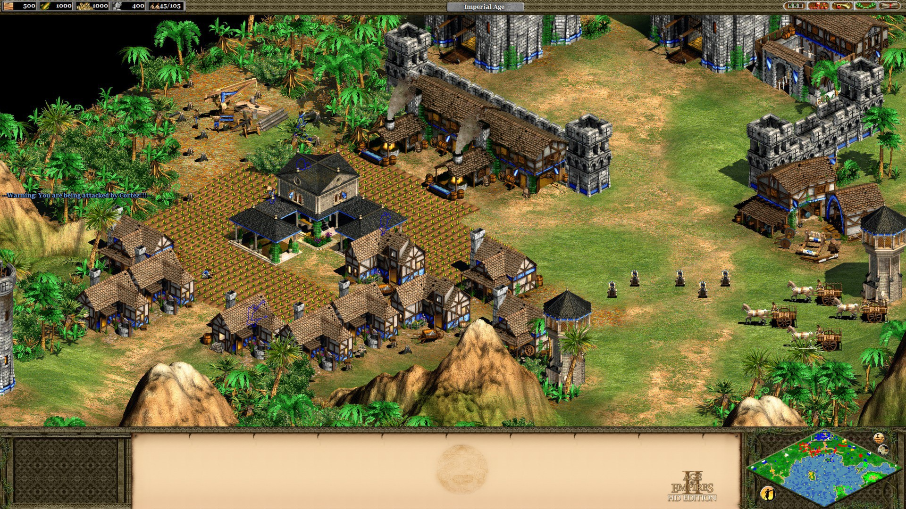
Présentation de Warbot
Présentation
Interpreter
Convertisseur
Interface
Vue d’ensemble
Conclusion
Amasser des ressources
Notes:
Un site web ergonomique et rapide d'accès pour que les personnes souhaitant participer puisse le faire facilement, à la manière d'un sondage internet (citer un sondage).
Une base de données regroupant toutes les données nécessaires à l'élaboration des statistiques (âge, sexe, fr natif, réponses) ainsi qu'à la mise en place des questions.
La génération aléatoire de questions à partir de phrases logiques.
La génération d'images à partir du résultat du groupe précédent.
L'affichage des statistiques selon différents critères (questions, réponses, fr natif).

Slide 10
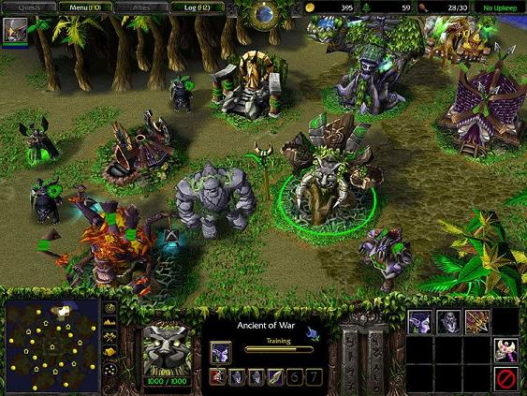
Présentation de Warbot
Présentation
Interpreter
Convertisseur
Interface
Vue d’ensemble
Conclusion
Créer des unités
Notes:
Un site web ergonomique et rapide d'accès pour que les personnes souhaitant participer puisse le faire facilement, à la manière d'un sondage internet (citer un sondage).
Une base de données regroupant toutes les données nécessaires à l'élaboration des statistiques (âge, sexe, fr natif, réponses) ainsi qu'à la mise en place des questions.
La génération aléatoire de questions à partir de phrases logiques.
La génération d'images à partir du résultat du groupe précédent.
L'affichage des statistiques selon différents critères (questions, réponses, fr natif).

Slide 11
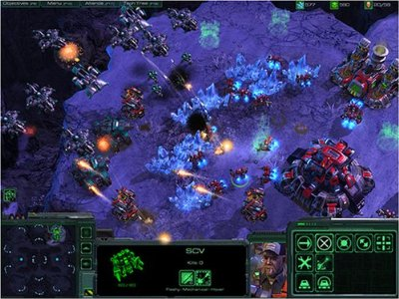
Présentation de Warbot
Présentation
Interpreter
Convertisseur
Interface
Vue d’ensemble
Conclusion
Détruire la base adverse
Notes:
Un site web ergonomique et rapide d'accès pour que les personnes souhaitant participer puisse le faire facilement, à la manière d'un sondage internet (citer un sondage).
Une base de données regroupant toutes les données nécessaires à l'élaboration des statistiques (âge, sexe, fr natif, réponses) ainsi qu'à la mise en place des questions.
La génération aléatoire de questions à partir de phrases logiques.
La génération d'images à partir du résultat du groupe précédent.
L'affichage des statistiques selon différents critères (questions, réponses, fr natif).

Slide 12
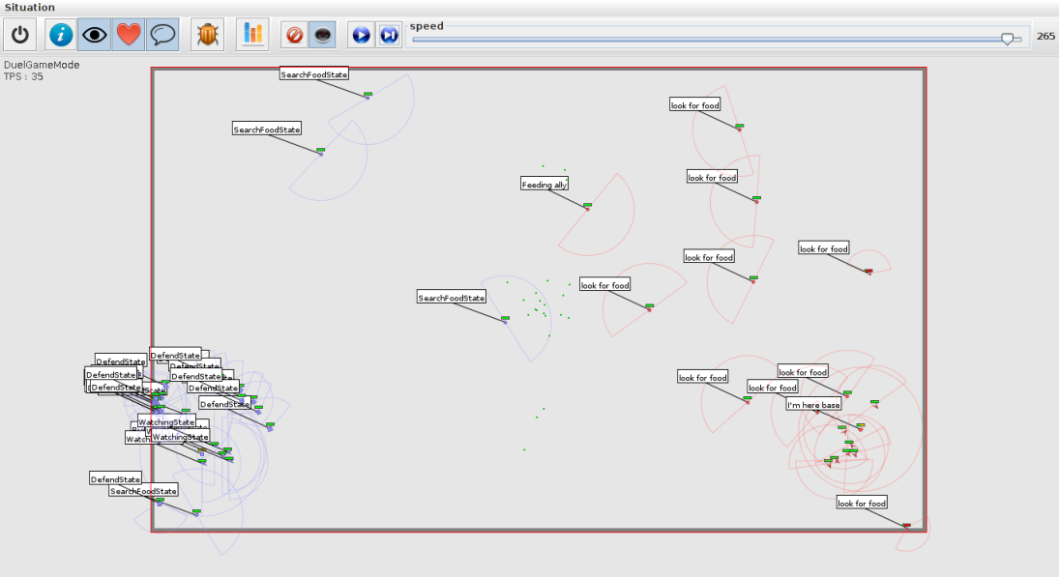
Présentation de Warbot
Présentation
Interpreter
Convertisseur
Interface
Vue d’ensemble
Conclusion
Notes:
Un site web ergonomique et rapide d'accès pour que les personnes souhaitant participer puisse le faire facilement, à la manière d'un sondage internet (citer un sondage).
Une base de données regroupant toutes les données nécessaires à l'élaboration des statistiques (âge, sexe, fr natif, réponses) ainsi qu'à la mise en place des questions.
La génération aléatoire de questions à partir de phrases logiques.
La génération d'images à partir du résultat du groupe précédent.
L'affichage des statistiques selon différents critères (questions, réponses, fr natif).

Slide 13
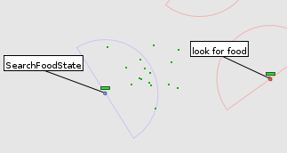
Présentation de Warbot
Présentation
Interpreter
Convertisseur
Interface
Vue d’ensemble
Conclusion
Notes:
Un site web ergonomique et rapide d'accès pour que les personnes souhaitant participer puisse le faire facilement, à la manière d'un sondage internet (citer un sondage).
Une base de données regroupant toutes les données nécessaires à l'élaboration des statistiques (âge, sexe, fr natif, réponses) ainsi qu'à la mise en place des questions.
La génération aléatoire de questions à partir de phrases logiques.
La génération d'images à partir du résultat du groupe précédent.
L'affichage des statistiques selon différents critères (questions, réponses, fr natif).

Slide 14

Présentation de Warbot
Présentation
Interpreter
Convertisseur
Interface
Vue d’ensemble
Conclusion
Notes:
Un site web ergonomique et rapide d'accès pour que les personnes souhaitant participer puisse le faire facilement, à la manière d'un sondage internet (citer un sondage).
Une base de données regroupant toutes les données nécessaires à l'élaboration des statistiques (âge, sexe, fr natif, réponses) ainsi qu'à la mise en place des questions.
La génération aléatoire de questions à partir de phrases logiques.
La génération d'images à partir du résultat du groupe précédent.
L'affichage des statistiques selon différents critères (questions, réponses, fr natif).

Slide 15
Présentation de Warbot
Présentation
Interpreter
Convertisseur
Interface
Vue d’ensemble
Conclusion
Réflexion plutôt que réflexes
Notes:
Un site web ergonomique et rapide d'accès pour que les personnes souhaitant participer puisse le faire facilement, à la manière d'un sondage internet (citer un sondage).
Une base de données regroupant toutes les données nécessaires à l'élaboration des statistiques (âge, sexe, fr natif, réponses) ainsi qu'à la mise en place des questions.
La génération aléatoire de questions à partir de phrases logiques.
La génération d'images à partir du résultat du groupe précédent.
L'affichage des statistiques selon différents critères (questions, réponses, fr natif).

Slide 16

Présentation de Warbot
Création en 2002
Présentation
Interpreter
Convertisseur
Interface
Vue d’ensemble
Conclusion
Notes:
Un site web ergonomique et rapide d'accès pour que les personnes souhaitant participer puisse le faire facilement, à la manière d'un sondage internet (citer un sondage).
Une base de données regroupant toutes les données nécessaires à l'élaboration des statistiques (âge, sexe, fr natif, réponses) ainsi qu'à la mise en place des questions.
La génération aléatoire de questions à partir de phrases logiques.
La génération d'images à partir du résultat du groupe précédent.
L'affichage des statistiques selon différents critères (questions, réponses, fr natif).

Slide 17
Présentation de Warbot
Création en 2002
Système multi-agents
Présentation
Interpreter
Convertisseur
Interface
Vue d’ensemble
Conclusion
Notes:
Un site web ergonomique et rapide d'accès pour que les personnes souhaitant participer puisse le faire facilement, à la manière d'un sondage internet (citer un sondage).
Une base de données regroupant toutes les données nécessaires à l'élaboration des statistiques (âge, sexe, fr natif, réponses) ainsi qu'à la mise en place des questions.
La génération aléatoire de questions à partir de phrases logiques.
La génération d'images à partir du résultat du groupe précédent.
L'affichage des statistiques selon différents critères (questions, réponses, fr natif).

Slide 18
Présentation de Warbot
Création en 2002
Système multi-agents
NetLogo / Java
Présentation
Interpreter
Convertisseur
Interface
Vue d’ensemble
Conclusion
Notes:
Un site web ergonomique et rapide d'accès pour que les personnes souhaitant participer puisse le faire facilement, à la manière d'un sondage internet (citer un sondage).
Une base de données regroupant toutes les données nécessaires à l'élaboration des statistiques (âge, sexe, fr natif, réponses) ainsi qu'à la mise en place des questions.
La génération aléatoire de questions à partir de phrases logiques.
La génération d'images à partir du résultat du groupe précédent.
L'affichage des statistiques selon différents critères (questions, réponses, fr natif).

Slide 19
Présentation de Warbot
Création en 2002
Système multi-agents
NetLogo / Java
MadKit / TurtleKit
Présentation
Interpreter
Convertisseur
Interface
Vue d’ensemble
Conclusion
Notes:
Un site web ergonomique et rapide d'accès pour que les personnes souhaitant participer puisse le faire facilement, à la manière d'un sondage internet (citer un sondage).
Une base de données regroupant toutes les données nécessaires à l'élaboration des statistiques (âge, sexe, fr natif, réponses) ainsi qu'à la mise en place des questions.
La génération aléatoire de questions à partir de phrases logiques.
La génération d'images à partir du résultat du groupe précédent.
L'affichage des statistiques selon différents critères (questions, réponses, fr natif).

Slide 20
Objectif
Présentation
Interpreter
Convertisseur
Interface
Vue d’ensemble
Conclusion
Notes:
Un site web ergonomique et rapide d'accès pour que les personnes souhaitant participer puisse le faire facilement, à la manière d'un sondage internet (citer un sondage).
Une base de données regroupant toutes les données nécessaires à l'élaboration des statistiques (âge, sexe, fr natif, réponses) ainsi qu'à la mise en place des questions.
La génération aléatoire de questions à partir de phrases logiques.
La génération d'images à partir du résultat du groupe précédent.
L'affichage des statistiques selon différents critères (questions, réponses, fr natif).

Slide 21

Objectif
Présentation
Interpreter
Convertisseur
Interface
Vue d’ensemble
Conclusion
Notes:
Un site web ergonomique et rapide d'accès pour que les personnes souhaitant participer puisse le faire facilement, à la manière d'un sondage internet (citer un sondage).
Une base de données regroupant toutes les données nécessaires à l'élaboration des statistiques (âge, sexe, fr natif, réponses) ainsi qu'à la mise en place des questions.
La génération aléatoire de questions à partir de phrases logiques.
La génération d'images à partir du résultat du groupe précédent.
L'affichage des statistiques selon différents critères (questions, réponses, fr natif).

Slide 22
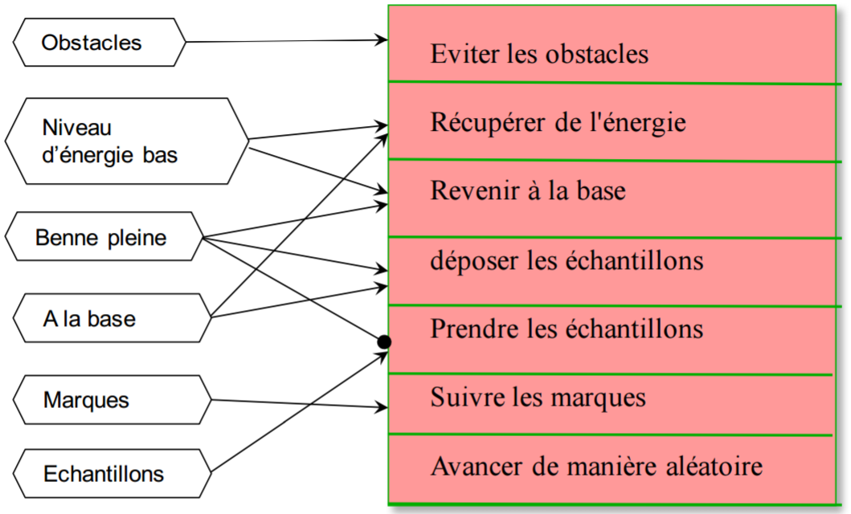
Objectif
Présentation
+
Interpreter
Convertisseur
Interface
Vue d’ensemble
Conclusion
Notes:
Un site web ergonomique et rapide d'accès pour que les personnes souhaitant participer puisse le faire facilement, à la manière d'un sondage internet (citer un sondage).
Une base de données regroupant toutes les données nécessaires à l'élaboration des statistiques (âge, sexe, fr natif, réponses) ainsi qu'à la mise en place des questions.
La génération aléatoire de questions à partir de phrases logiques.
La génération d'images à partir du résultat du groupe précédent.
L'affichage des statistiques selon différents critères (questions, réponses, fr natif).

Slide 23
Objectif
Présentation
+
Interpreter
Convertisseur
Interface
Vue d’ensemble
Conclusion
Notes:
Un site web ergonomique et rapide d'accès pour que les personnes souhaitant participer puisse le faire facilement, à la manière d'un sondage internet (citer un sondage).
Une base de données regroupant toutes les données nécessaires à l'élaboration des statistiques (âge, sexe, fr natif, réponses) ainsi qu'à la mise en place des questions.
La génération aléatoire de questions à partir de phrases logiques.
La génération d'images à partir du résultat du groupe précédent.
L'affichage des statistiques selon différents critères (questions, réponses, fr natif).

Slide 24

Objectif
Présentation
+
+
Interpreter
Convertisseur
Interface
Vue d’ensemble
Conclusion
Notes:
Un site web ergonomique et rapide d'accès pour que les personnes souhaitant participer puisse le faire facilement, à la manière d'un sondage internet (citer un sondage).
Une base de données regroupant toutes les données nécessaires à l'élaboration des statistiques (âge, sexe, fr natif, réponses) ainsi qu'à la mise en place des questions.
La génération aléatoire de questions à partir de phrases logiques.
La génération d'images à partir du résultat du groupe précédent.
L'affichage des statistiques selon différents critères (questions, réponses, fr natif).

Slide 25
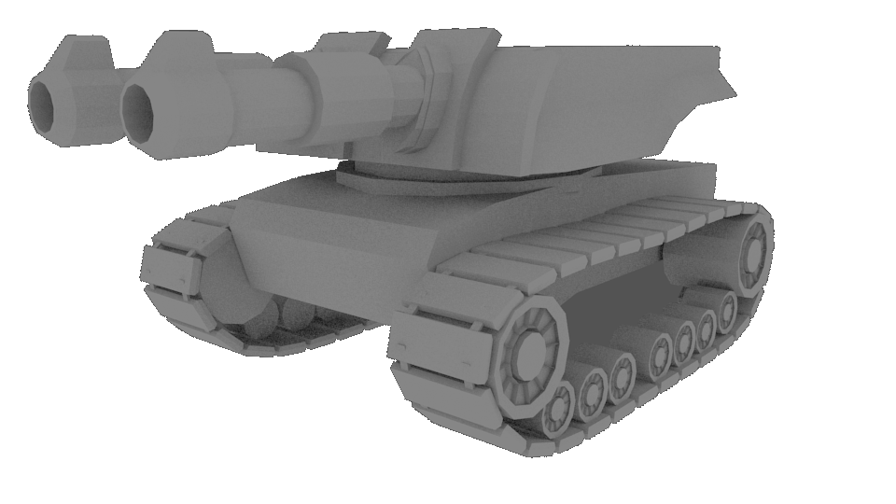
Objectif
Présentation
+
+
Interpreter
Convertisseur
=
Interface
Vue d’ensemble
Conclusion
Notes:
Un site web ergonomique et rapide d'accès pour que les personnes souhaitant participer puisse le faire facilement, à la manière d'un sondage internet (citer un sondage).
Une base de données regroupant toutes les données nécessaires à l'élaboration des statistiques (âge, sexe, fr natif, réponses) ainsi qu'à la mise en place des questions.
La génération aléatoire de questions à partir de phrases logiques.
La génération d'images à partir du résultat du groupe précédent.
L'affichage des statistiques selon différents critères (questions, réponses, fr natif).

Slide 26
Design Pattern Interpreter
Présentation
Interpreter
Convertisseur
Interface
Vue d’ensemble
Conclusion
Notes:
Un site web ergonomique et rapide d'accès pour que les personnes souhaitant participer puisse le faire facilement, à la manière d'un sondage internet (citer un sondage).
Une base de données regroupant toutes les données nécessaires à l'élaboration des statistiques (âge, sexe, fr natif, réponses) ainsi qu'à la mise en place des questions.
La génération aléatoire de questions à partir de phrases logiques.
La génération d'images à partir du résultat du groupe précédent.
L'affichage des statistiques selon différents critères (questions, réponses, fr natif).

Slide 27
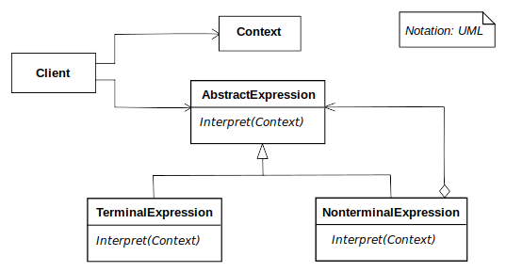
Design Pattern Interpreter
Présentation
Interpreter
Convertisseur
Interface
Vue d’ensemble
Conclusion
Un exemple :
5 + 2
Notes:
Un site web ergonomique et rapide d'accès pour que les personnes souhaitant participer puisse le faire facilement, à la manière d'un sondage internet (citer un sondage).
Une base de données regroupant toutes les données nécessaires à l'élaboration des statistiques (âge, sexe, fr natif, réponses) ainsi qu'à la mise en place des questions.
La génération aléatoire de questions à partir de phrases logiques.
La génération d'images à partir du résultat du groupe précédent.
L'affichage des statistiques selon différents critères (questions, réponses, fr natif).

Slide 28
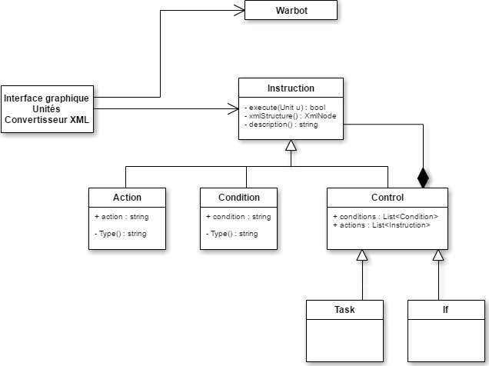
Design Pattern Interpreter
Présentation
Interpreter
Convertisseur
Interface
Vue d’ensemble
Conclusion
Notes:
Un site web ergonomique et rapide d'accès pour que les personnes souhaitant participer puisse le faire facilement, à la manière d'un sondage internet (citer un sondage).
Une base de données regroupant toutes les données nécessaires à l'élaboration des statistiques (âge, sexe, fr natif, réponses) ainsi qu'à la mise en place des questions.
La génération aléatoire de questions à partir de phrases logiques.
La génération d'images à partir du résultat du groupe précédent.
L'affichage des statistiques selon différents critères (questions, réponses, fr natif).

Slide 29
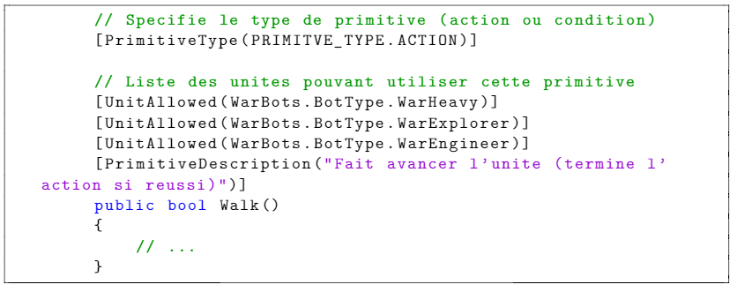
Design Pattern Interpreter
Présentation
Interpreter
Convertisseur
Interface
Vue d’ensemble
Conclusion
Notes:
Un site web ergonomique et rapide d'accès pour que les personnes souhaitant participer puisse le faire facilement, à la manière d'un sondage internet (citer un sondage).
Une base de données regroupant toutes les données nécessaires à l'élaboration des statistiques (âge, sexe, fr natif, réponses) ainsi qu'à la mise en place des questions.
La génération aléatoire de questions à partir de phrases logiques.
La génération d'images à partir du résultat du groupe précédent.
L'affichage des statistiques selon différents critères (questions, réponses, fr natif).

Slide 30
Convertisseur XML
Présentation
Interpreter
Convertisseur
Interface
Vue d’ensemble
Conclusion
Notes:
Un site web ergonomique et rapide d'accès pour que les personnes souhaitant participer puisse le faire facilement, à la manière d'un sondage internet (citer un sondage).
Une base de données regroupant toutes les données nécessaires à l'élaboration des statistiques (âge, sexe, fr natif, réponses) ainsi qu'à la mise en place des questions.
La génération aléatoire de questions à partir de phrases logiques.
La génération d'images à partir du résultat du groupe précédent.
L'affichage des statistiques selon différents critères (questions, réponses, fr natif).

Slide 31
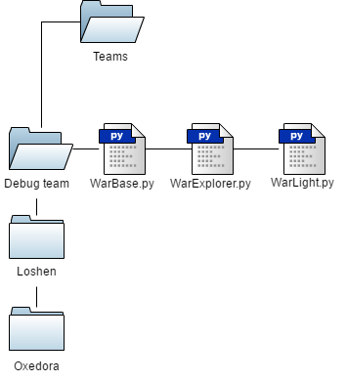
Convertisseur XML
Présentation
Interpreter
Convertisseur
Interface
Vue d’ensemble
Conclusion
Notes:
Un site web ergonomique et rapide d'accès pour que les personnes souhaitant participer puisse le faire facilement, à la manière d'un sondage internet (citer un sondage).
Une base de données regroupant toutes les données nécessaires à l'élaboration des statistiques (âge, sexe, fr natif, réponses) ainsi qu'à la mise en place des questions.
La génération aléatoire de questions à partir de phrases logiques.
La génération d'images à partir du résultat du groupe précédent.
L'affichage des statistiques selon différents critères (questions, réponses, fr natif).

Slide 32
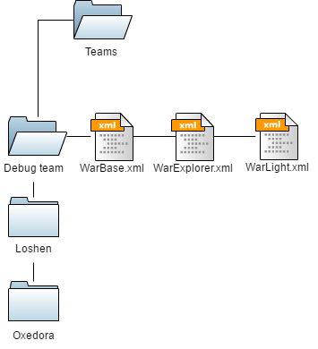
Convertisseur XML
Présentation
Interpreter
Convertisseur
Interface
Vue d’ensemble
Conclusion
Notes:
Un site web ergonomique et rapide d'accès pour que les personnes souhaitant participer puisse le faire facilement, à la manière d'un sondage internet (citer un sondage).
Une base de données regroupant toutes les données nécessaires à l'élaboration des statistiques (âge, sexe, fr natif, réponses) ainsi qu'à la mise en place des questions.
La génération aléatoire de questions à partir de phrases logiques.
La génération d'images à partir du résultat du groupe précédent.
L'affichage des statistiques selon différents critères (questions, réponses, fr natif).

Slide 33
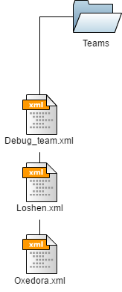
Convertisseur XML
Présentation
Interpreter
Convertisseur
Interface
Vue d’ensemble
Conclusion
Notes:
Un site web ergonomique et rapide d'accès pour que les personnes souhaitant participer puisse le faire facilement, à la manière d'un sondage internet (citer un sondage).
Une base de données regroupant toutes les données nécessaires à l'élaboration des statistiques (âge, sexe, fr natif, réponses) ainsi qu'à la mise en place des questions.
La génération aléatoire de questions à partir de phrases logiques.
La génération d'images à partir du résultat du groupe précédent.
L'affichage des statistiques selon différents critères (questions, réponses, fr natif).

Slide 34
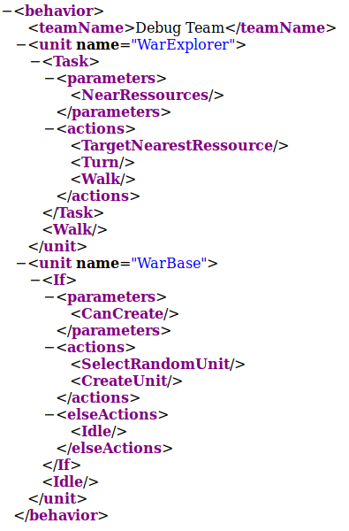
Convertisseur XML
Présentation
Interpreter
Convertisseur
Interface
Vue d’ensemble
Conclusion
Notes:
Un site web ergonomique et rapide d'accès pour que les personnes souhaitant participer puisse le faire facilement, à la manière d'un sondage internet (citer un sondage).
Une base de données regroupant toutes les données nécessaires à l'élaboration des statistiques (âge, sexe, fr natif, réponses) ainsi qu'à la mise en place des questions.
La génération aléatoire de questions à partir de phrases logiques.
La génération d'images à partir du résultat du groupe précédent.
L'affichage des statistiques selon différents critères (questions, réponses, fr natif).

Slide 35
Interface graphique
Présentation
Interpreter
Convertisseur
Interface
Vue d’ensemble
Conclusion
Notes:
Un site web ergonomique et rapide d'accès pour que les personnes souhaitant participer puisse le faire facilement, à la manière d'un sondage internet (citer un sondage).
Une base de données regroupant toutes les données nécessaires à l'élaboration des statistiques (âge, sexe, fr natif, réponses) ainsi qu'à la mise en place des questions.
La génération aléatoire de questions à partir de phrases logiques.
La génération d'images à partir du résultat du groupe précédent.
L'affichage des statistiques selon différents critères (questions, réponses, fr natif).

Slide 36
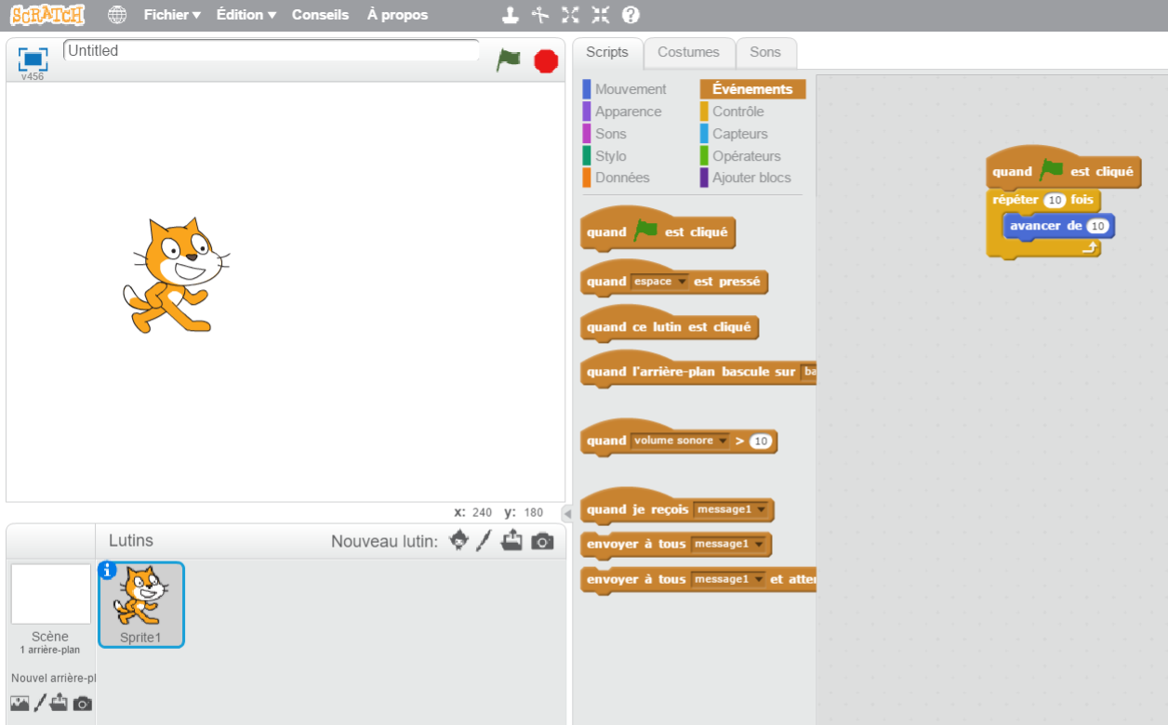
Interface graphique
Présentation
Interpreter
Convertisseur
Interface
Vue d’ensemble
Conclusion
Notes:
Un site web ergonomique et rapide d'accès pour que les personnes souhaitant participer puisse le faire facilement, à la manière d'un sondage internet (citer un sondage).
Une base de données regroupant toutes les données nécessaires à l'élaboration des statistiques (âge, sexe, fr natif, réponses) ainsi qu'à la mise en place des questions.
La génération aléatoire de questions à partir de phrases logiques.
La génération d'images à partir du résultat du groupe précédent.
L'affichage des statistiques selon différents critères (questions, réponses, fr natif).

Slide 37
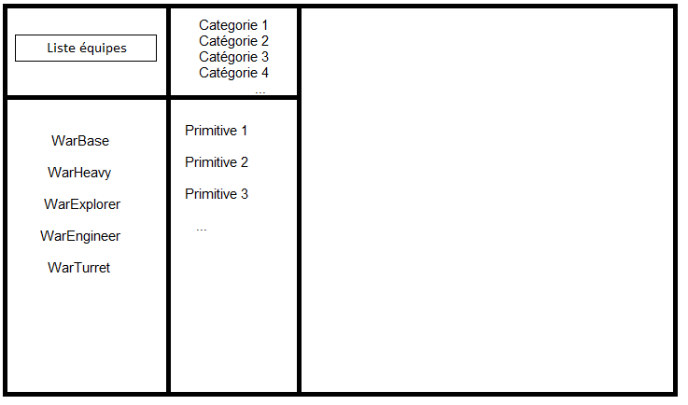
Interface graphique
Présentation
Interpreter
Convertisseur
Interface
Vue d’ensemble
Conclusion
Notes:
Un site web ergonomique et rapide d'accès pour que les personnes souhaitant participer puisse le faire facilement, à la manière d'un sondage internet (citer un sondage).
Une base de données regroupant toutes les données nécessaires à l'élaboration des statistiques (âge, sexe, fr natif, réponses) ainsi qu'à la mise en place des questions.
La génération aléatoire de questions à partir de phrases logiques.
La génération d'images à partir du résultat du groupe précédent.
L'affichage des statistiques selon différents critères (questions, réponses, fr natif).

Slide 38
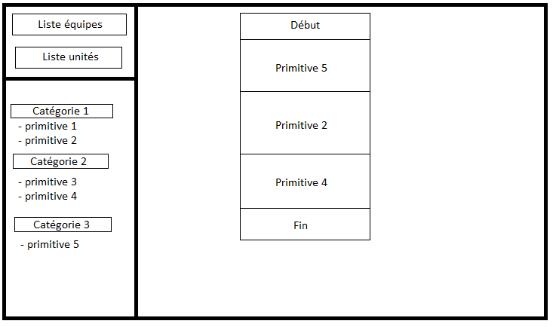
Interface graphique
Présentation
Interpreter
Convertisseur
Interface
Vue d’ensemble
Conclusion
Notes:
Un site web ergonomique et rapide d'accès pour que les personnes souhaitant participer puisse le faire facilement, à la manière d'un sondage internet (citer un sondage).
Une base de données regroupant toutes les données nécessaires à l'élaboration des statistiques (âge, sexe, fr natif, réponses) ainsi qu'à la mise en place des questions.
La génération aléatoire de questions à partir de phrases logiques.
La génération d'images à partir du résultat du groupe précédent.
L'affichage des statistiques selon différents critères (questions, réponses, fr natif).

Slide 39
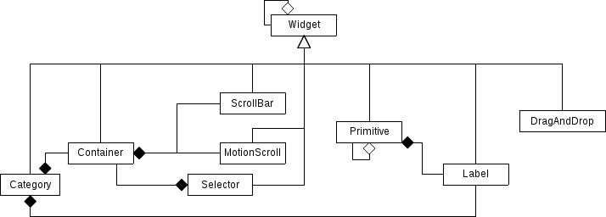
Interface graphique
Présentation
Interpreter
Convertisseur
Interface
Vue d’ensemble
Conclusion
Notes:
Un site web ergonomique et rapide d'accès pour que les personnes souhaitant participer puisse le faire facilement, à la manière d'un sondage internet (citer un sondage).
Une base de données regroupant toutes les données nécessaires à l'élaboration des statistiques (âge, sexe, fr natif, réponses) ainsi qu'à la mise en place des questions.
La génération aléatoire de questions à partir de phrases logiques.
La génération d'images à partir du résultat du groupe précédent.
L'affichage des statistiques selon différents critères (questions, réponses, fr natif).

Slide 40
Interface graphique
Présentation
Interpreter
Convertisseur
Interface
Vue d’ensemble
Conclusion
Notes:
Un site web ergonomique et rapide d'accès pour que les personnes souhaitant participer puisse le faire facilement, à la manière d'un sondage internet (citer un sondage).
Une base de données regroupant toutes les données nécessaires à l'élaboration des statistiques (âge, sexe, fr natif, réponses) ainsi qu'à la mise en place des questions.
La génération aléatoire de questions à partir de phrases logiques.
La génération d'images à partir du résultat du groupe précédent.
L'affichage des statistiques selon différents critères (questions, réponses, fr natif).

Slide 41
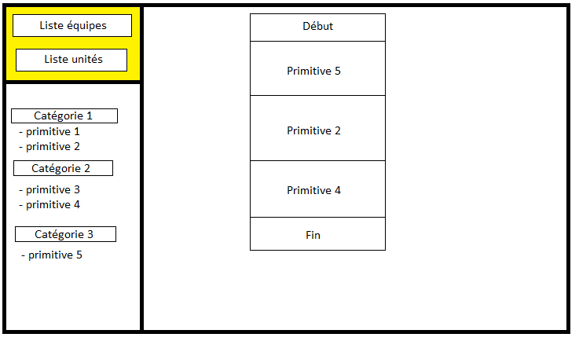
Interface graphique
Présentation
Interpreter
Convertisseur
Interface
Vue d’ensemble
Conclusion
Notes:
Un site web ergonomique et rapide d'accès pour que les personnes souhaitant participer puisse le faire facilement, à la manière d'un sondage internet (citer un sondage).
Une base de données regroupant toutes les données nécessaires à l'élaboration des statistiques (âge, sexe, fr natif, réponses) ainsi qu'à la mise en place des questions.
La génération aléatoire de questions à partir de phrases logiques.
La génération d'images à partir du résultat du groupe précédent.
L'affichage des statistiques selon différents critères (questions, réponses, fr natif).

Slide 42
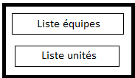
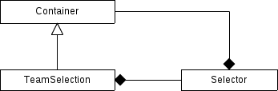
Interface graphique
Présentation
Interpreter
Convertisseur
Interface
Vue d’ensemble
Conclusion
Notes:
Un site web ergonomique et rapide d'accès pour que les personnes souhaitant participer puisse le faire facilement, à la manière d'un sondage internet (citer un sondage).
Une base de données regroupant toutes les données nécessaires à l'élaboration des statistiques (âge, sexe, fr natif, réponses) ainsi qu'à la mise en place des questions.
La génération aléatoire de questions à partir de phrases logiques.
La génération d'images à partir du résultat du groupe précédent.
L'affichage des statistiques selon différents critères (questions, réponses, fr natif).

Slide 43
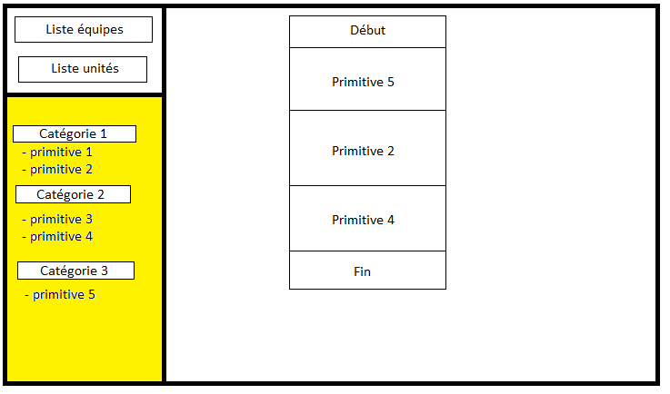
Interface graphique
Présentation
Interpreter
Convertisseur
Interface
Vue d’ensemble
Conclusion
Notes:
Un site web ergonomique et rapide d'accès pour que les personnes souhaitant participer puisse le faire facilement, à la manière d'un sondage internet (citer un sondage).
Une base de données regroupant toutes les données nécessaires à l'élaboration des statistiques (âge, sexe, fr natif, réponses) ainsi qu'à la mise en place des questions.
La génération aléatoire de questions à partir de phrases logiques.
La génération d'images à partir du résultat du groupe précédent.
L'affichage des statistiques selon différents critères (questions, réponses, fr natif).

Slide 44
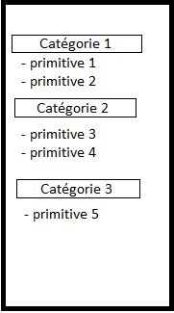
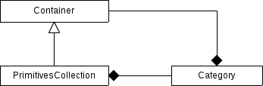
Interface graphique
Présentation
Interpreter
Convertisseur
Interface
Vue d’ensemble
Conclusion
Notes:
Un site web ergonomique et rapide d'accès pour que les personnes souhaitant participer puisse le faire facilement, à la manière d'un sondage internet (citer un sondage).
Une base de données regroupant toutes les données nécessaires à l'élaboration des statistiques (âge, sexe, fr natif, réponses) ainsi qu'à la mise en place des questions.
La génération aléatoire de questions à partir de phrases logiques.
La génération d'images à partir du résultat du groupe précédent.
L'affichage des statistiques selon différents critères (questions, réponses, fr natif).

Slide 45
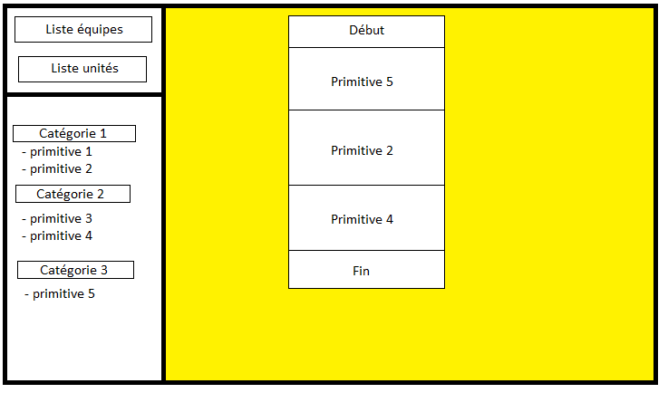
Interface graphique
Présentation
Interpreter
Convertisseur
Interface
Vue d’ensemble
Conclusion
Notes:
Un site web ergonomique et rapide d'accès pour que les personnes souhaitant participer puisse le faire facilement, à la manière d'un sondage internet (citer un sondage).
Une base de données regroupant toutes les données nécessaires à l'élaboration des statistiques (âge, sexe, fr natif, réponses) ainsi qu'à la mise en place des questions.
La génération aléatoire de questions à partir de phrases logiques.
La génération d'images à partir du résultat du groupe précédent.
L'affichage des statistiques selon différents critères (questions, réponses, fr natif).

Slide 46
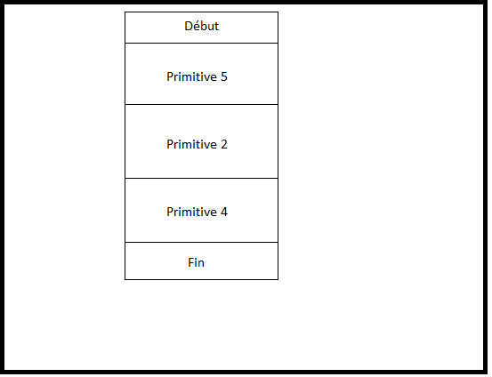

Interface graphique
Présentation
Interpreter
Convertisseur
Interface
Vue d’ensemble
Conclusion
Notes:
Un site web ergonomique et rapide d'accès pour que les personnes souhaitant participer puisse le faire facilement, à la manière d'un sondage internet (citer un sondage).
Une base de données regroupant toutes les données nécessaires à l'élaboration des statistiques (âge, sexe, fr natif, réponses) ainsi qu'à la mise en place des questions.
La génération aléatoire de questions à partir de phrases logiques.
La génération d'images à partir du résultat du groupe précédent.
L'affichage des statistiques selon différents critères (questions, réponses, fr natif).

Slide 47
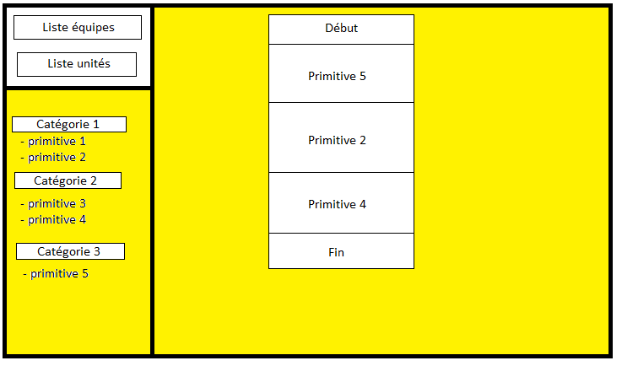
Interface graphique
Présentation
Interpreter
Convertisseur
Interface
Vue d’ensemble
Conclusion
Notes:
Un site web ergonomique et rapide d'accès pour que les personnes souhaitant participer puisse le faire facilement, à la manière d'un sondage internet (citer un sondage).
Une base de données regroupant toutes les données nécessaires à l'élaboration des statistiques (âge, sexe, fr natif, réponses) ainsi qu'à la mise en place des questions.
La génération aléatoire de questions à partir de phrases logiques.
La génération d'images à partir du résultat du groupe précédent.
L'affichage des statistiques selon différents critères (questions, réponses, fr natif).

Slide 48
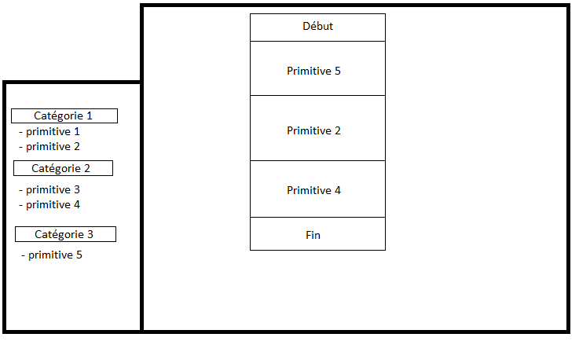
Interface graphique
Présentation
Interpreter
Convertisseur
Interface
Vue d’ensemble
Conclusion
Notes:
Un site web ergonomique et rapide d'accès pour que les personnes souhaitant participer puisse le faire facilement, à la manière d'un sondage internet (citer un sondage).
Une base de données regroupant toutes les données nécessaires à l'élaboration des statistiques (âge, sexe, fr natif, réponses) ainsi qu'à la mise en place des questions.
La génération aléatoire de questions à partir de phrases logiques.
La génération d'images à partir du résultat du groupe précédent.
L'affichage des statistiques selon différents critères (questions, réponses, fr natif).

Slide 49

Interface graphique
Présentation
Interpreter
Convertisseur
Interface
Vue d’ensemble
Conclusion
Notes:
Un site web ergonomique et rapide d'accès pour que les personnes souhaitant participer puisse le faire facilement, à la manière d'un sondage internet (citer un sondage).
Une base de données regroupant toutes les données nécessaires à l'élaboration des statistiques (âge, sexe, fr natif, réponses) ainsi qu'à la mise en place des questions.
La génération aléatoire de questions à partir de phrases logiques.
La génération d'images à partir du résultat du groupe précédent.
L'affichage des statistiques selon différents critères (questions, réponses, fr natif).

Slide 50
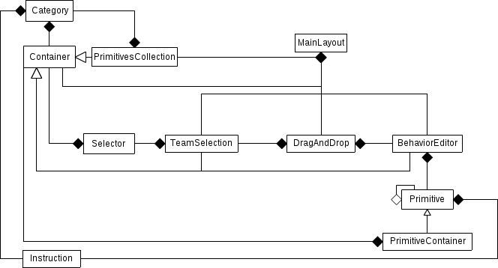
Interface graphique
Présentation
Interpreter
Convertisseur
Interface
Vue d’ensemble
Conclusion
Notes:
Un site web ergonomique et rapide d'accès pour que les personnes souhaitant participer puisse le faire facilement, à la manière d'un sondage internet (citer un sondage).
Une base de données regroupant toutes les données nécessaires à l'élaboration des statistiques (âge, sexe, fr natif, réponses) ainsi qu'à la mise en place des questions.
La génération aléatoire de questions à partir de phrases logiques.
La génération d'images à partir du résultat du groupe précédent.
L'affichage des statistiques selon différents critères (questions, réponses, fr natif).

Slide 51
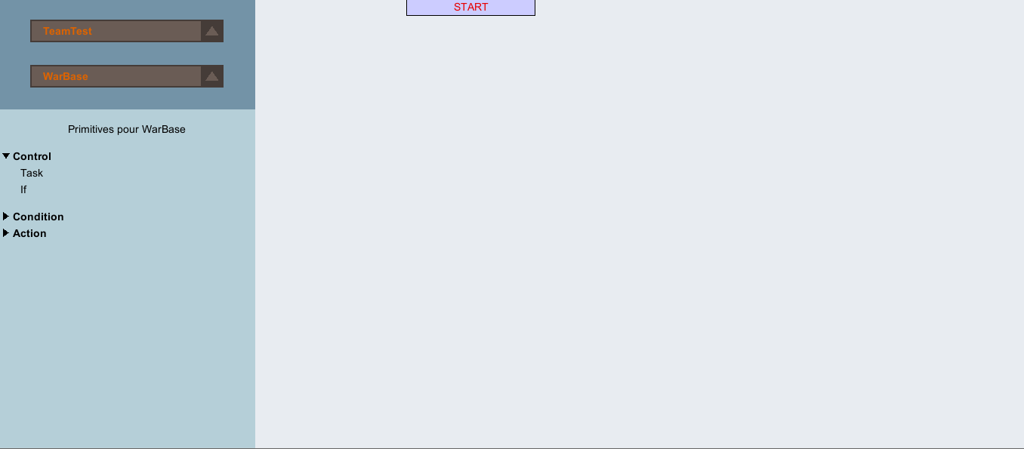
Interface graphique
Présentation
Interpreter
Convertisseur
Interface
Vue d’ensemble
Conclusion
Notes:
Un site web ergonomique et rapide d'accès pour que les personnes souhaitant participer puisse le faire facilement, à la manière d'un sondage internet (citer un sondage).
Une base de données regroupant toutes les données nécessaires à l'élaboration des statistiques (âge, sexe, fr natif, réponses) ainsi qu'à la mise en place des questions.
La génération aléatoire de questions à partir de phrases logiques.
La génération d'images à partir du résultat du groupe précédent.
L'affichage des statistiques selon différents critères (questions, réponses, fr natif).

Slide 52
Vue d’ensemble
Présentation
Interpreter
Convertisseur
Interface
Vue d’ensemble
Conclusion
Notes:
Un site web ergonomique et rapide d'accès pour que les personnes souhaitant participer puisse le faire facilement, à la manière d'un sondage internet (citer un sondage).
Une base de données regroupant toutes les données nécessaires à l'élaboration des statistiques (âge, sexe, fr natif, réponses) ainsi qu'à la mise en place des questions.
La génération aléatoire de questions à partir de phrases logiques.
La génération d'images à partir du résultat du groupe précédent.
L'affichage des statistiques selon différents critères (questions, réponses, fr natif).

Slide 53
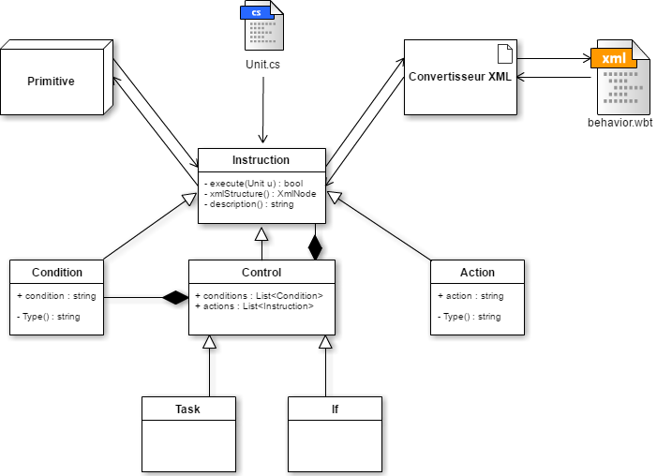
Vue d’ensemble
Présentation
Interpreter
Convertisseur
Interface
Vue d’ensemble
Conclusion
Notes:
Un site web ergonomique et rapide d'accès pour que les personnes souhaitant participer puisse le faire facilement, à la manière d'un sondage internet (citer un sondage).
Une base de données regroupant toutes les données nécessaires à l'élaboration des statistiques (âge, sexe, fr natif, réponses) ainsi qu'à la mise en place des questions.
La génération aléatoire de questions à partir de phrases logiques.
La génération d'images à partir du résultat du groupe précédent.
L'affichage des statistiques selon différents critères (questions, réponses, fr natif).

Slide 54
Conclusion
Présentation
Interpreter
Convertisseur
Interface
Vue d’ensemble
Conclusion
Notes:
Un site web ergonomique et rapide d'accès pour que les personnes souhaitant participer puisse le faire facilement, à la manière d'un sondage internet (citer un sondage).
Une base de données regroupant toutes les données nécessaires à l'élaboration des statistiques (âge, sexe, fr natif, réponses) ainsi qu'à la mise en place des questions.
La génération aléatoire de questions à partir de phrases logiques.
La génération d'images à partir du résultat du groupe précédent.
L'affichage des statistiques selon différents critères (questions, réponses, fr natif).

Slide 55
Conclusion
Développement et maintenance plus souples
Présentation
Interpreter
Convertisseur
Interface
Vue d’ensemble
Conclusion
Notes:
Un site web ergonomique et rapide d'accès pour que les personnes souhaitant participer puisse le faire facilement, à la manière d'un sondage internet (citer un sondage).
Une base de données regroupant toutes les données nécessaires à l'élaboration des statistiques (âge, sexe, fr natif, réponses) ainsi qu'à la mise en place des questions.
La génération aléatoire de questions à partir de phrases logiques.
La génération d'images à partir du résultat du groupe précédent.
L'affichage des statistiques selon différents critères (questions, réponses, fr natif).

Slide 56
Conclusion
Développement et maintenance plus souples
Structure externe allégée
Présentation
Interpreter
Convertisseur
Interface
Vue d’ensemble
Conclusion
Notes:
Un site web ergonomique et rapide d'accès pour que les personnes souhaitant participer puisse le faire facilement, à la manière d'un sondage internet (citer un sondage).
Une base de données regroupant toutes les données nécessaires à l'élaboration des statistiques (âge, sexe, fr natif, réponses) ainsi qu'à la mise en place des questions.
La génération aléatoire de questions à partir de phrases logiques.
La génération d'images à partir du résultat du groupe précédent.
L'affichage des statistiques selon différents critères (questions, réponses, fr natif).

Slide 57
Conclusion
Développement et maintenance plus souples
Structure externe allégée
Choix d’OpenGL plutôt qu’Unity3D
Présentation
Interpreter
Convertisseur
Interface
Vue d’ensemble
Conclusion
Notes:
Un site web ergonomique et rapide d'accès pour que les personnes souhaitant participer puisse le faire facilement, à la manière d'un sondage internet (citer un sondage).
Une base de données regroupant toutes les données nécessaires à l'élaboration des statistiques (âge, sexe, fr natif, réponses) ainsi qu'à la mise en place des questions.
La génération aléatoire de questions à partir de phrases logiques.
La génération d'images à partir du résultat du groupe précédent.
L'affichage des statistiques selon différents critères (questions, réponses, fr natif).

Slide 58
Conclusion
Développement et maintenance plus souples
Structure externe allégée
Choix d’OpenGL plutôt qu’Unity3D
Intégration au projet Warbot réussie
Présentation
Interpreter
Convertisseur
Interface
Vue d’ensemble
Conclusion
Notes:
Un site web ergonomique et rapide d'accès pour que les personnes souhaitant participer puisse le faire facilement, à la manière d'un sondage internet (citer un sondage).
Une base de données regroupant toutes les données nécessaires à l'élaboration des statistiques (âge, sexe, fr natif, réponses) ainsi qu'à la mise en place des questions.
La génération aléatoire de questions à partir de phrases logiques.
La génération d'images à partir du résultat du groupe précédent.
L'affichage des statistiques selon différents critères (questions, réponses, fr natif).

Slide 59
Conclusion
Développement et maintenance plus souples
Structure externe allégée
Choix d’OpenGL plutôt qu’Unity3D
Intégration au projet Warbot réussie
Application accessible en jeu
Présentation
Interpreter
Convertisseur
Interface
Vue d’ensemble
Conclusion
Notes:
Un site web ergonomique et rapide d'accès pour que les personnes souhaitant participer puisse le faire facilement, à la manière d'un sondage internet (citer un sondage).
Une base de données regroupant toutes les données nécessaires à l'élaboration des statistiques (âge, sexe, fr natif, réponses) ainsi qu'à la mise en place des questions.
La génération aléatoire de questions à partir de phrases logiques.
La génération d'images à partir du résultat du groupe précédent.
L'affichage des statistiques selon différents critères (questions, réponses, fr natif).

Slide 60
Merci de votre attention
Mercredi 31 Mai 2017
Éditeur de Comportement
Warbot sous Unity
Groupe Losh’Dora
Édouard BREUILLE
Célia ROUQUAIROL
Sous la direction de Jacques FERBER
Année universitaire 2016 - 2017
Notes:
Merci de votre attention, nous allons à présent passer à la démonstration du site, disponible directement en ligne.

